Slide 1
ACTION RECOGNITION
UCF101 Dataset, I3D CNN with Kinetics Labels, Real Time Recognition

Slide 2
OBIETTIVI
Qui di seguito un elenco degli obiettivi che ci siamo posti pre-progetto:
Prendere in input un video, che sia giá stato registrato o Real Time (telecamera/webcam) e identificare l’azione che sta compiendo la persona singola nel video.
Riconoscere le azioni utilizzando l’aiuto di un dataset. (UCF101, Kinetics)
Utilizzare una Rete Neurale Convoluzionale che ci fornisca piú dati possibili per una classificazione dell’immagine. (deep image classification)
Implementare e codificare il tutto (Python) per poter ottenere una percentuale di riconoscimento dell’azione. (top N actions)
Studiare l’efficacia del sistema creato, tramite analisi dei dati sperimentali e grafici.

Slide 3
CONCETTI BASE DIETRO AL PROGETTO
PAPERS
CONVOLUZIONE
UCF101
CODING
ACTION RECOGNITION
I3D
DATASET
PYTHON
Studio dell’area di ricerca
(Fonti: ricerche personali e Prof. Dentamaro)
Scelta della Rete Neurale idonea al progetto da realizzare
Fonte abbondante di video per poter realizzare un sistema congruo
Linguaggio pieno di librerie utili per la realizzazione e l’analisi dei risultati (PyCharm)

Slide 4
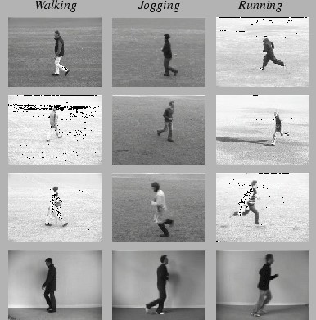
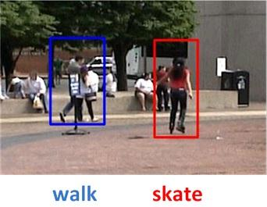
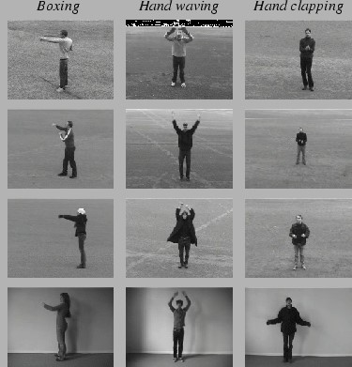
COS’É L’ACTION RECOGNITION?
In breve…
Il “main goal” é analizzare un video e riconoscere l’azione compiuta da un umano.
Possiamo dividere le azioni in due classi principali:
Statiche: azioni semplici che non hanno bisogno di piú di un frame per essere riconosciute
Dinamiche: azioni complesse che invece hanno bisogno di piú frame per essere riconosciute
ESEMPI

Slide 5
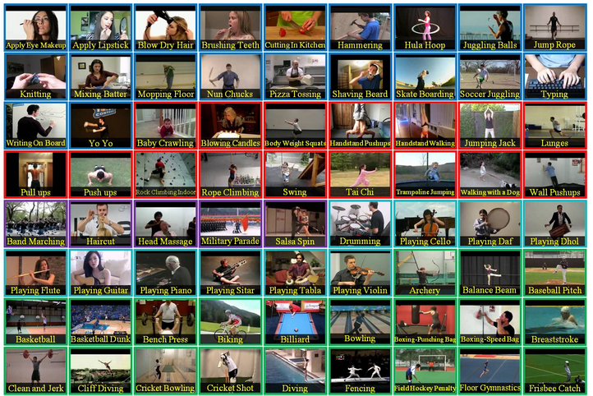
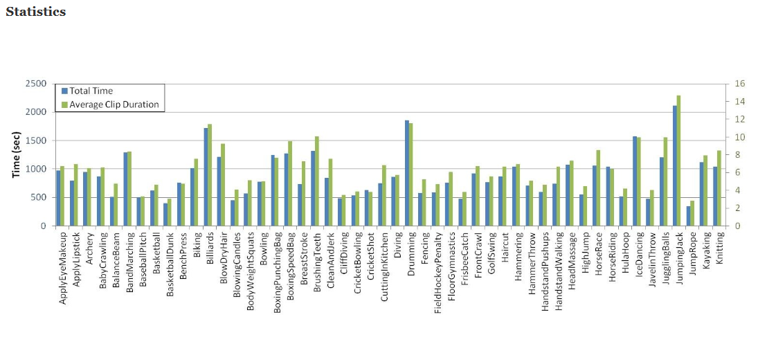
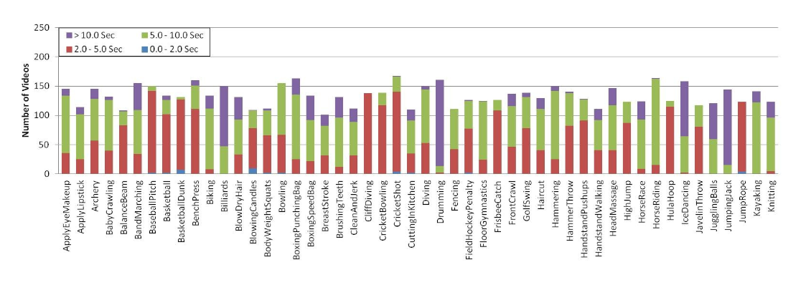
COS’É L’UCF101 DATASET?
Uno dei dataset piu’ grandi, presenti sul web, di azioni umane
Al suo interno ci sono 101 classi di azione, in cui sono distribuite 13k clips e circa 27 ore di video totali
I video sono clip realistiche di persone, caricate principalmente su Youtube
Il suo obiettivo é di incoraggiare piu’ ricerche sull’ A.C.
Ci sono 5 macro categorie che racchiudono le classi:
Interazione Uomo – Oggetto
Interazione Uomo – Uomo
Body – Motion Only
Interazioni con uno strumento musicale
Sports
Riferimento:
UCF101 – Action Recognition Data Set

Slide 6
PERCHÉ UCF101 E NON ALTRO?
HMDB51
UCF101
É vero che a prima vista, ci si aspetta che una classificazione tra 101 categorie dovrebbe essere piu’ ardua rispetto a meno categorie, tuttavia…
Contiene meno categorie e allo stesso tempo, molte categorie riguardo diversi movimenti facciali (sorridere, ridere, masticare)
Contiene piu’ categorie, e a sua volta ha piu’ varietá in termini di “viewpoints”, “camera motions”, illuminazione e qualità di immagine
I3D Model State of Art
Riferimento: Quo Vadis, action recognition? A new model and the Kinetics dataset, J. Carreira e A. Zisserman
98% accuracy
~81% accuracy

Slide 7
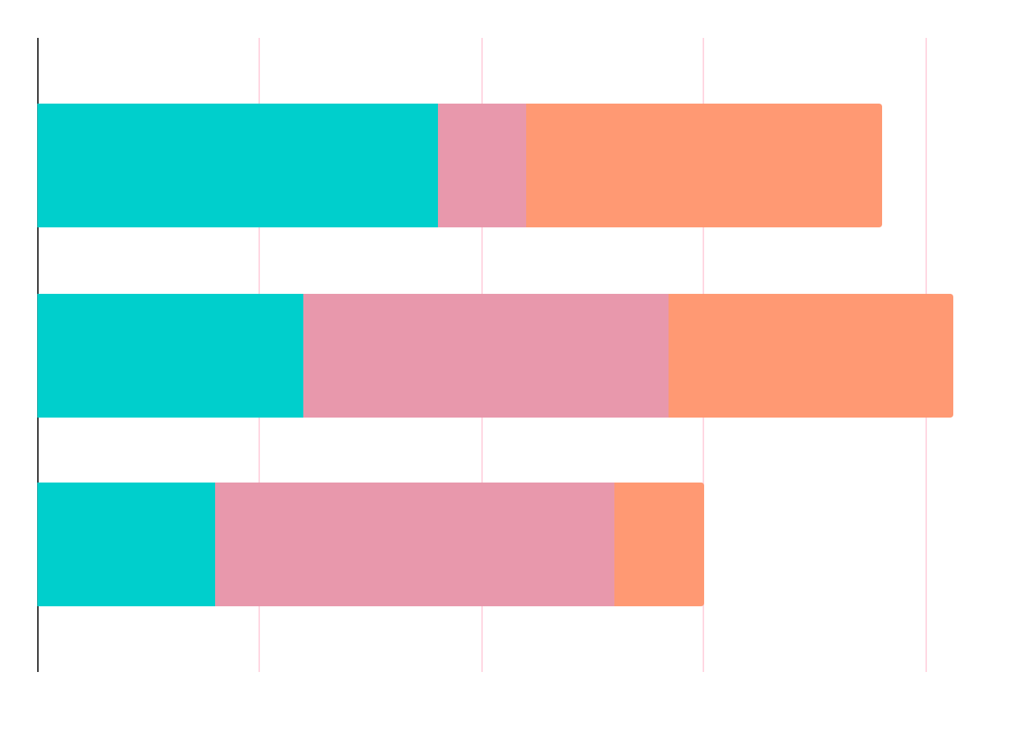
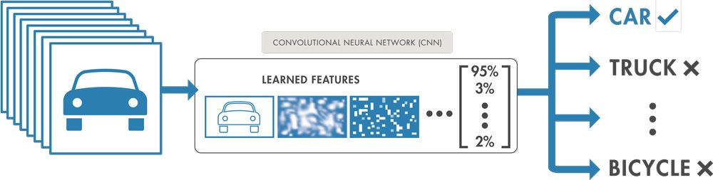
COS’É UNA RETE NEURALE CONVOLUZIONALE ?
É un’architettura di rete per il deep learning che apprende direttamente dai dati, eliminando la necessità di estrarre manualmente le feature.
Le CNN sono particolarmente utili per individuare pattern nelle immagini per il riconoscimento di oggetti, volti e scene. Inoltre, possono essere efficaci per la classificazione di dati non immagine come dati audio e segnali.
Cosa le rende cosi’ utili? (nel nostro progetto)
Le CNN producono risultati di riconoscimento di alta precisione
Le CNN possono essere addestrate nuovamente per nuove attivita’ di riconoscimento, consentendo agli utenti di basarsi sulle reti preesistenti.

Slide 8
PERCHÉ I3D E NON ALTRO?
03
01
TARGET
02
PRE-ADDESTRAMENTO
RICONOSCIMENTO
Essendo l’obiettivo ultimo il voler sperimentare questa tecnologia su Real Time Capture, I3D si mostra flessibile anche in questo utilizzo e implementazione.
Il modello di default I3D, addestrandolo con le Kinetics Labels, ottiene una precisione del 96% di riconoscimento nel UFC101 dataset.
Inflated ConvNet 3D basata su una 2D:
filtri e pool di kernel di classificazione delle immagini molto profonde, vengono espansi in 3D, rendendo possibile avere estrattori di funzionalità spazio-temporali senza interruzioni da un video, sfruttando al contempo l'architettura ImageNet persino i suoi parametri.
Alternativa:
MoViNet (Mobile Video Network): trainato sempre su Kinetics ma utilizzato per il modello di supporto frame by frame per video completi

Slide 9
STEP IMPLEMENTATIVI
IMPORTING
SETTING
LABELING
PREDICTING
Ambiente PyCharm (Python)
Importare tutti i moduli/librerie di cui abbiamo bisogno nei prossimi step
Prendere lista video
Fetching del video
Cropping del video
Loading del video
Caricare le etichette dal Kinetics Dataset
Settare le categorie ai video del UCF101 Dataset
Effettuare la predizione delle probabilita’ di riconoscimento dell’azione sul video

Slide 10
IMPORTING
01
Moduli e Librerie importate nel codice per l’implementazione delle varie funzioni nel codice

Slide 11
LIBRERIE / MODULI
TENSORFLOW
CV2
REQUEST from URLLIB
PLOTLY
Libreria Open-Source per l’utilizzo di funzioni su video
Libreria Open-Source per il computing numerico veloce
Libreria Open-Source per poter “richiedere” risorse tramite URL
Libreria Open-Soruce utilizzata nella creazione di grafici

Slide 12
SETTING
02
Creazione di funzioni di “aiuto” per poter effettuare Il labeling e il predicting

Slide 13
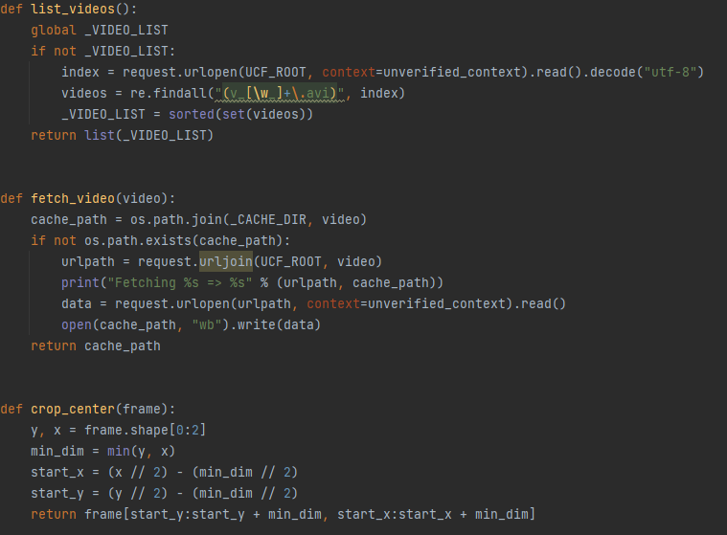
Ottenere lista dei video
Caricamento del video scelto in cache
Ritagliare il frame

Slide 14
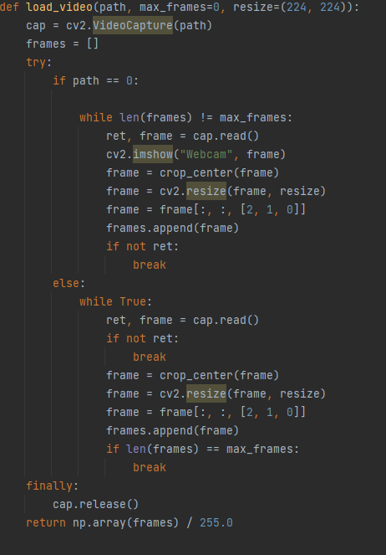
Caricare in memoria video real time, frame by frame
Caricare in memoria video UFC101

Slide 15
LABELING
03
Creazione di funzioni per etichettare il video

Slide 16
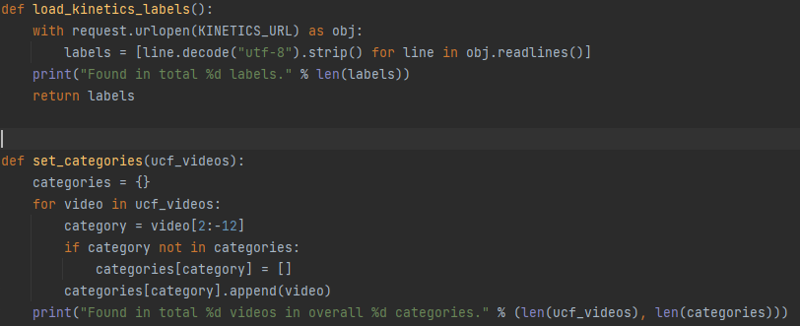
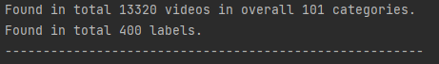
Caricare in memoria le Kinetics Labels
Impostare le categorie sui video del UFC101
Stampa in esecuzione del codice

Slide 17
PREDICTING
04
Creazione di funzione che effettui la predizione

Slide 18
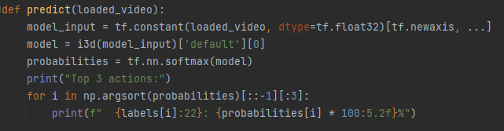
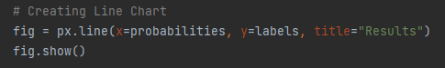
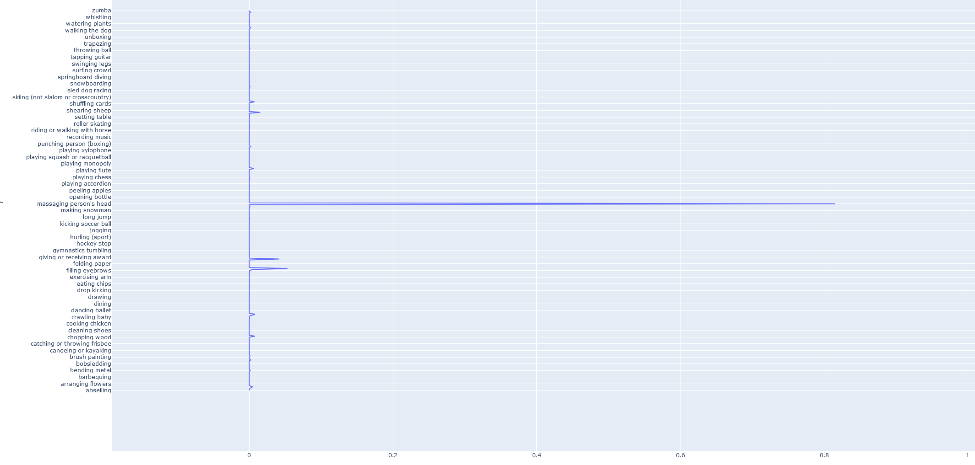
Caricamento del modello CNN I3D e calcolo delle probabilitá con TensorFlow
Creazione di un grafico “Line Chart” utilizzando le probabilitá e le labels

Slide 19
Funzionamento Generale

Slide 20
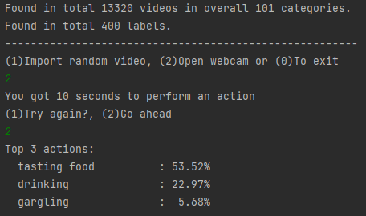
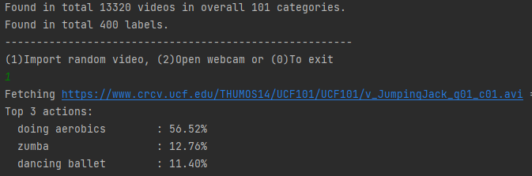
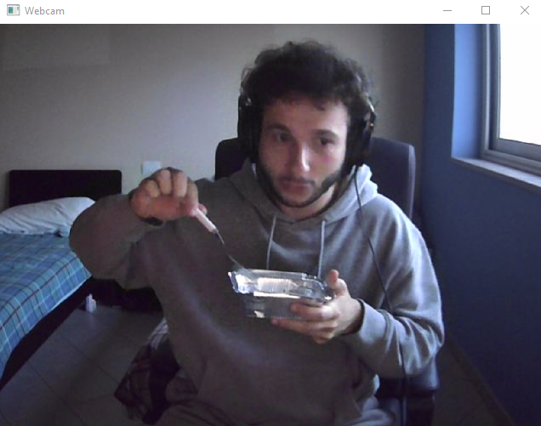
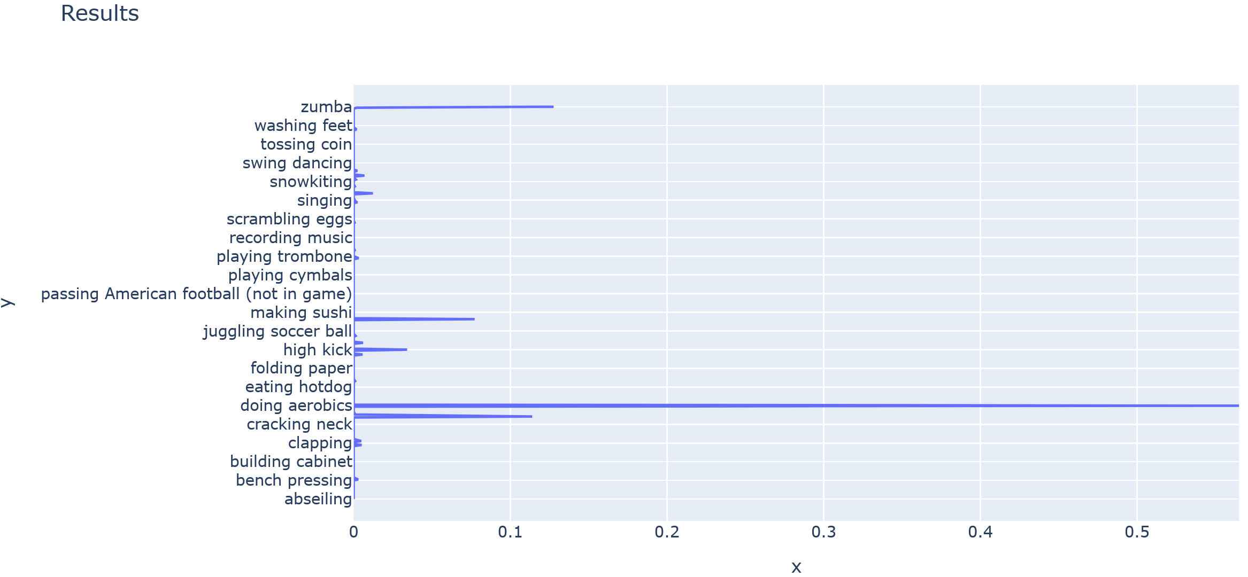
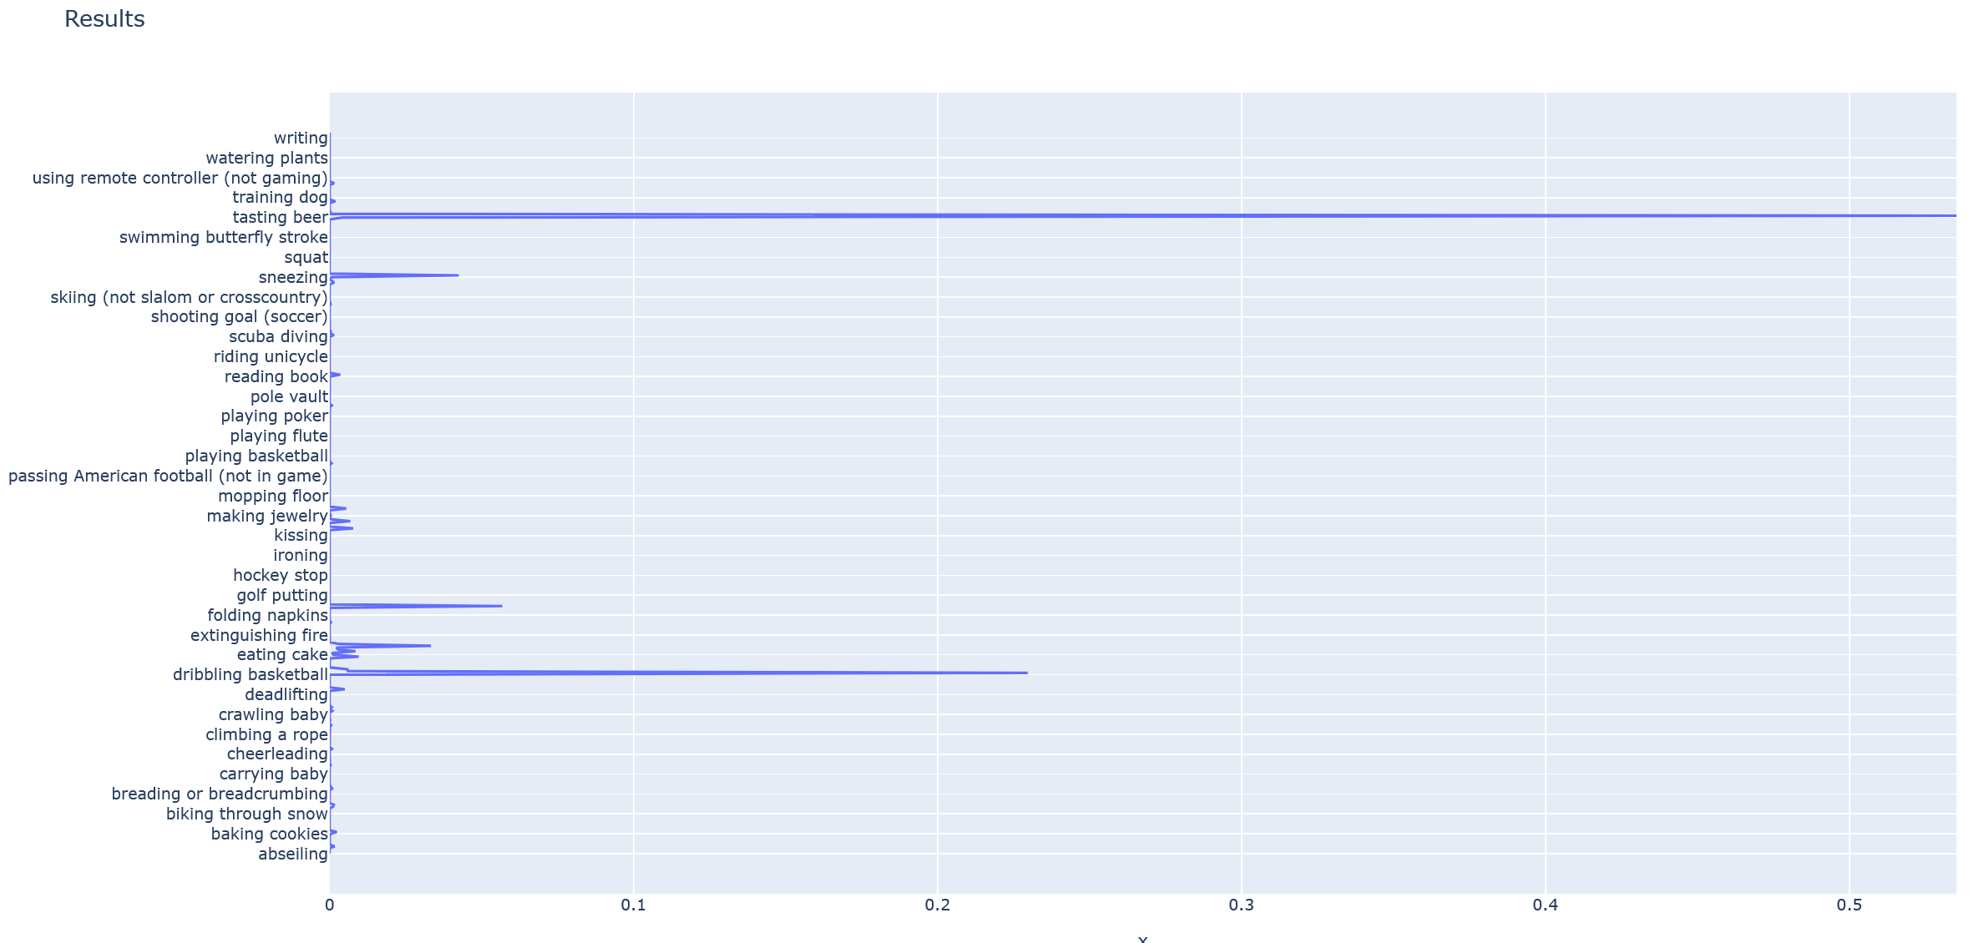
Caso 2: Real Time Capture
Caso 1: Video random (UFC101)

Slide 21
Testing
e Analytics

Slide 22
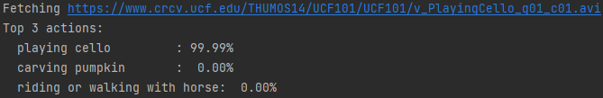
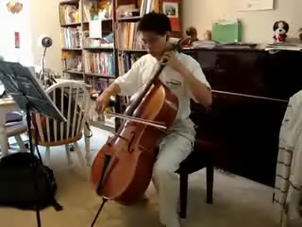
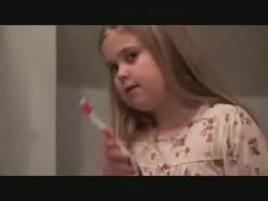
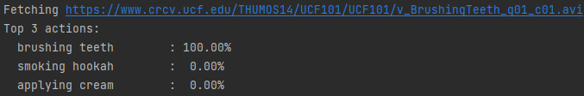
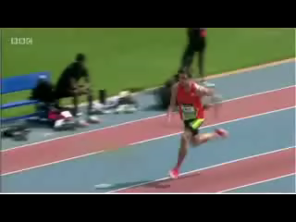
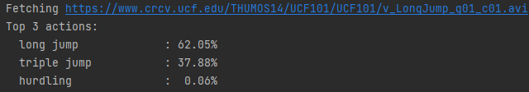
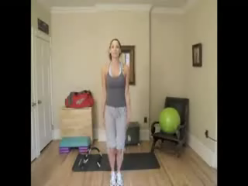
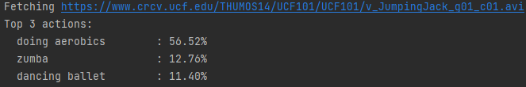
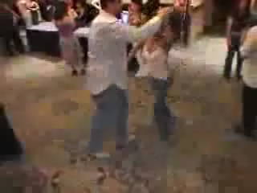
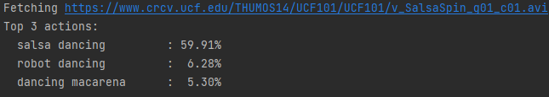
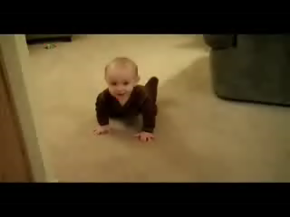
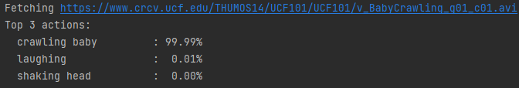
Testing
99%
100%
62%
56%
59%
99%

Slide 23
ANALYTICS #1
Azioni Specifiche
Azioni di una “Famiglia”
Azioni Interazionali
Azioni Sog. Speciale
Notevolmente particolari e non ricorrenti
Facenti parte di un gruppo di azioni simili
Presenti oggetti o terzi nel riquadro di azione
It’s composed mostly of hydrogen and helium

Slide 24
ANALYTICS #1
CONCLUSIONI
RATING
30%
80%
50%
Ottimo
Discreto
Suffic.
Ottimo
Discreto
Sufficiente
Non esplorato

Slide 25

Esperimenti Real-Time

Slide 26
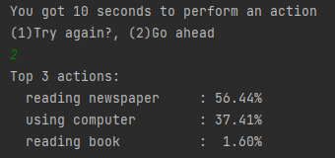
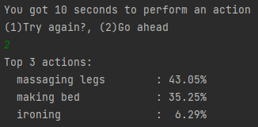
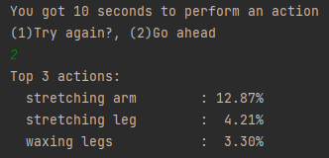
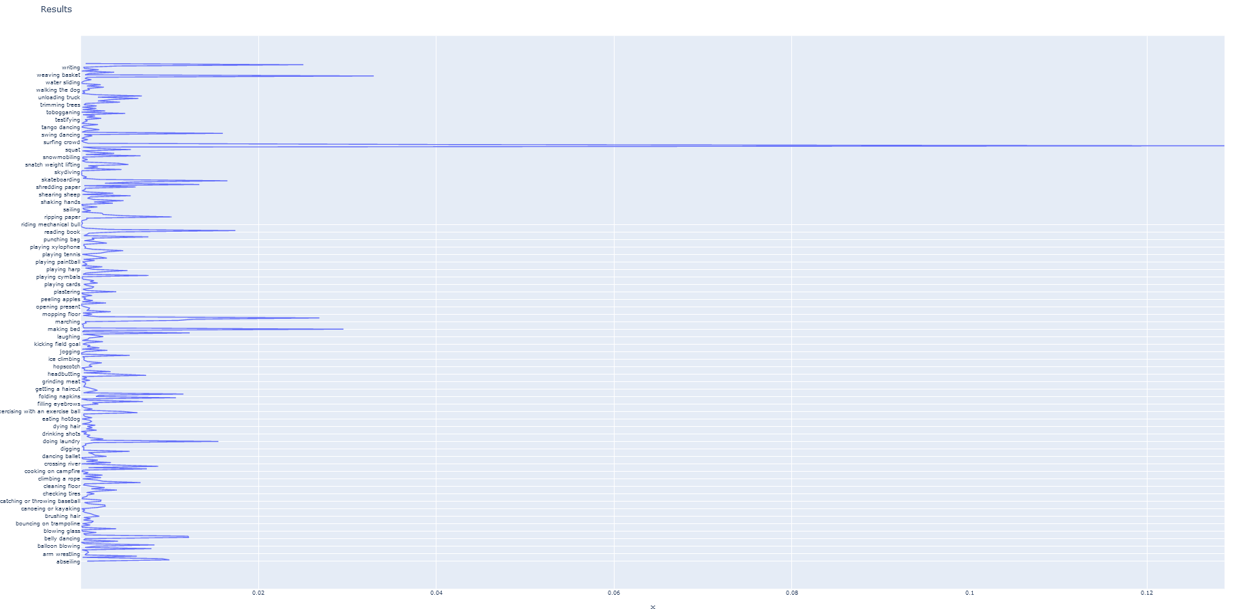
Caso 1: Persona entra in una stanza e rovista bruscamente tra documenti e laptop P.O.V. : Telecamera di sicurezza Illuminazione: Completa
Caso 2: Persona interagisce sul letto lentamente con un’altra persona (massaggi, carezze). P.O.V. : Telecamera posizionata Illuminazione: Tenue
Caso 3: Persona cade ad inizio ripresa e resta fermo a terra (simulazione svenimento) P.O.V. : Webcam PC o Laptop Illuminazione: Completa

Slide 27
ANALYTICS #2
CONCLUSIONI
RATING
30%
50%
50%
Ottimo
Discreto
Suffic.
Ottimo
Discreto
Sufficiente
Non esplorato

Slide 28
Sviluppi Futuri
Elementi del progetto migliorabili e idee

Slide 29
Sviluppi Futuri
Modelli CNN
Hardware di Cattura Video
DataSet Mirati
Analizzare I risultati del sistema in modalitá Real Time utilizzando hardware piú variegato
Analizzare i risultati sul sistema, mettendo a confront diversi modelli di CNN (MoviNet, ecc…)
Utilizzare e sfruttare diversi DataSet, incentrati su diversi settori

Slide 30
Grazie!
Realizzato da:
Mario Franco
m.franco34@studenti.uniba.it
Antonio Curione
a.curione7@studenti.uniba.it
Crediti: Prof. V. Dentamaro per le direttive riguardo la scelta dell’argomento e di documenti scientifici da consultare
Referenze: Human action recognition and the Kinetics Dataset, A. Zisserman UCF101 – Action Recognition Data Set, Official Site
D2I Convolutional Neural Networks
Hands On Machine Learning with Scikit Learn, Keras and TensorFlow, Concepts Tools, Aurélien Géron
Please keep this slide for attribution

